Slide 1
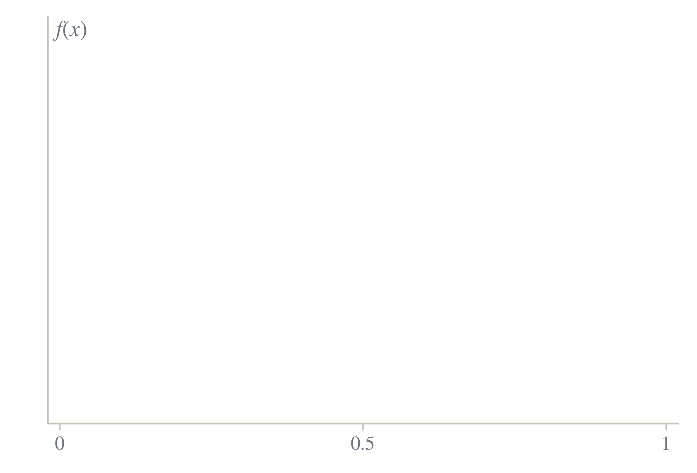
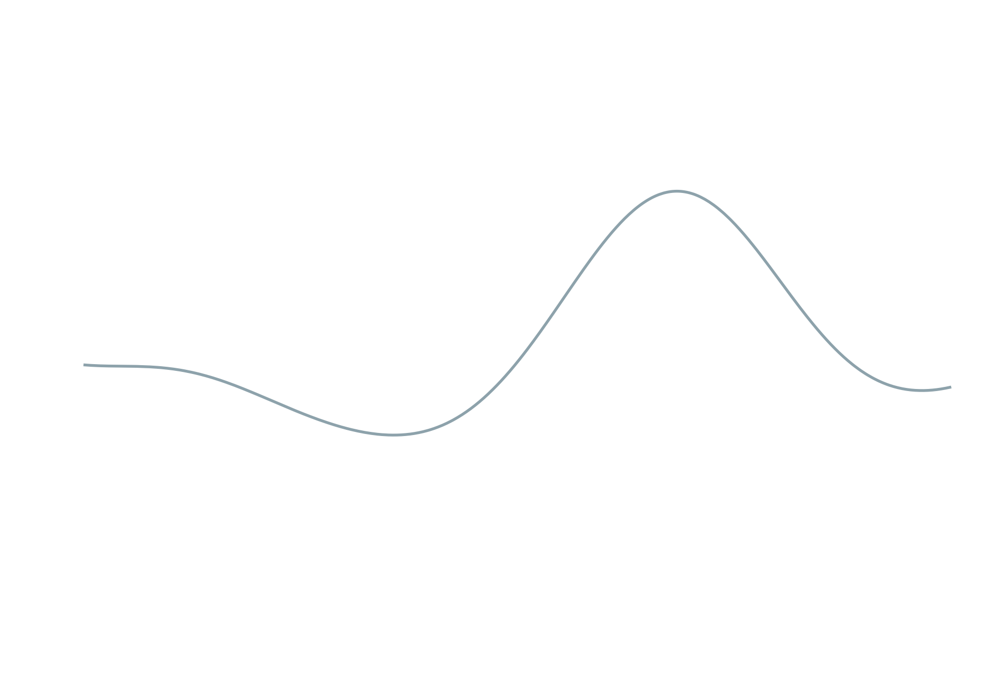
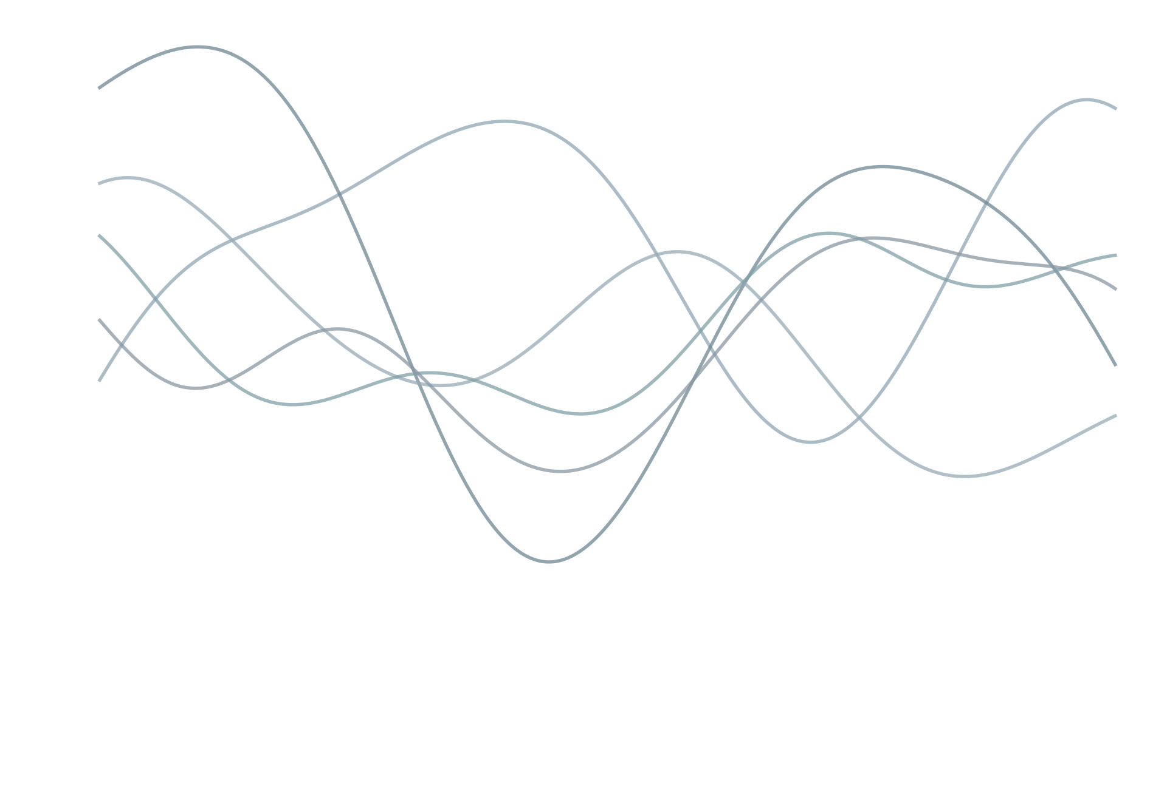
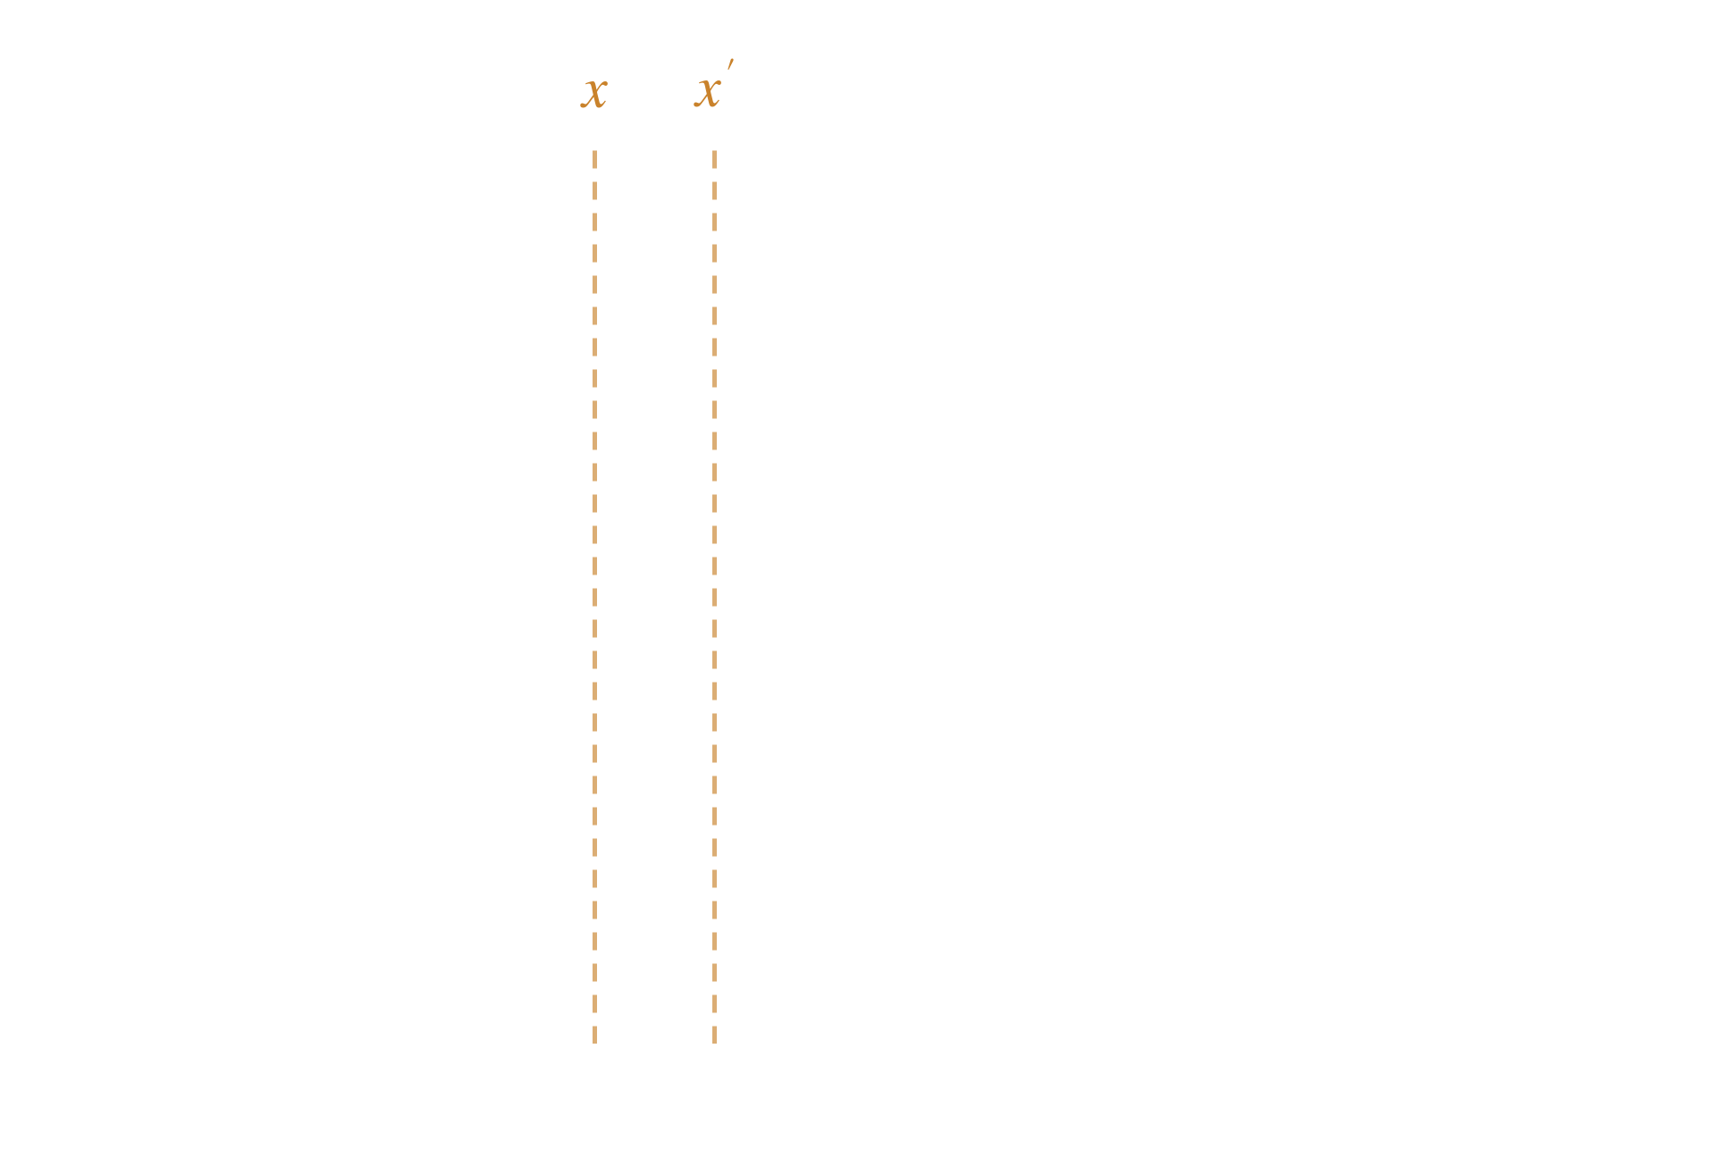

PROCESOS GAUSSIANOS
PASO 2 DE 8
De los pesos nace el kernel
La incertidumbre sobre los pesos induce covarianza entre valores de la función.
Puntos cercanos se mueven de forma coordinada: esa relación entre valores es el kernel.
los valores en x y x' varían juntos en cada función
6

